Slide 1

RISCV-32I プロセッサ設計
電気情報工学科４年
ムハマドナウファル
1TE18239M

Slide 2
目次
プロセッサの仕様
プロセッサ名
データハザード・その解決方法
改善したこと
検証の結果
論理合成の結果
改善できること
まとめ

Slide 3

プロセッサ名
Grapy

Slide 4
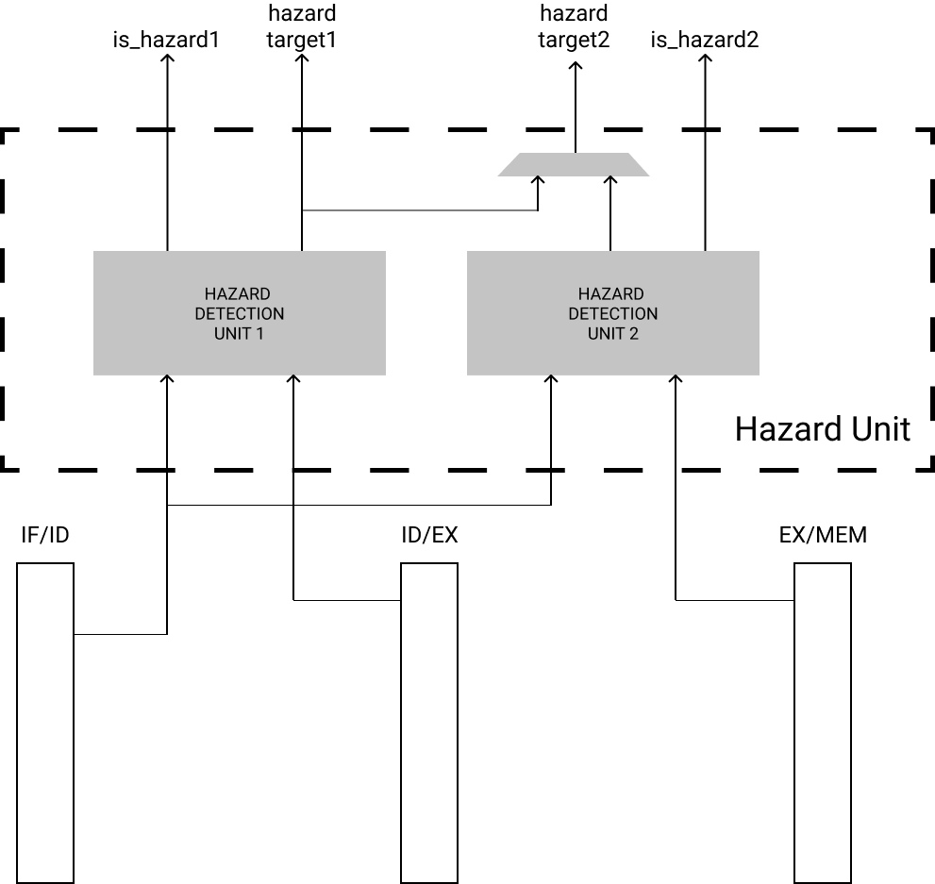
データハザード・その解決方法 ハザード検出
赤い四角は注意すべきところである。
同様なユニットからできたハザード検出には
同じターゲットレジスタを出力する可能性がある。
例：
add x5, x6, x7
add x5, x5, x7
add x9, x5, x7
FROM_EX_RS1 3'd1
FROM_EX_RS2 3'd2
FROM_MEM_RS1 3'd3
FROM_MEM_RS2 3'd4
EX/MEM
ID/EX
IF/ID
結果：rs1 = 1(unit1) と 3(unit2) になる
これを選択

Slide 5
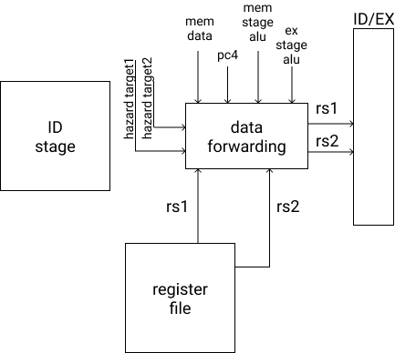
データハザード・その解決方法 データフォワーディング
クリティカルパースになる！
他の信号に比べたら、パイプラインに入る前に
かなりの論理ゲートを通過しないといけなくなるから。

Slide 6
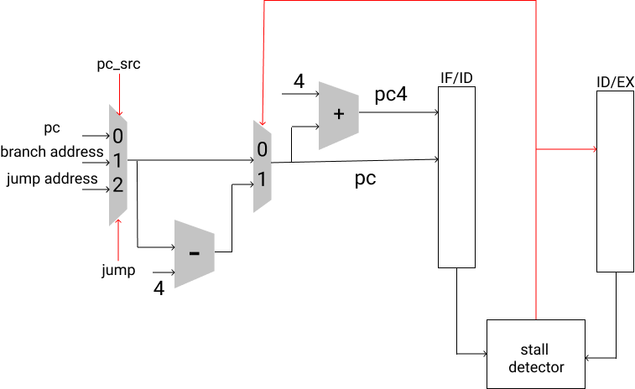
データハザード・その解決方法 パイプラインストール
減算機が要るのは新たに入ったPC値が
既に４と加算されたから、次の命令を指している
効率が悪く、パイプラインストールではなく、
ステージストールである。
特にメモリアクセスには１クロックサイクル以上、
かかるときに、困る。

Slide 7
改善したこと 面積の削減
面積の削減に挑戦した。面積が小さいほど消費電力も削減できる。
もちろん、チップのコストも下がるだろう。
ただVerilogの工夫をしただけである。
Don’t Care 信号をなくした。（特にmultiplexer）
一部の制御信号も変えなといけない。
If-else文をconditional operator(条件文 ? True : False)に書きかえた。
結果は約29%の面積が削減できた。

Slide 8
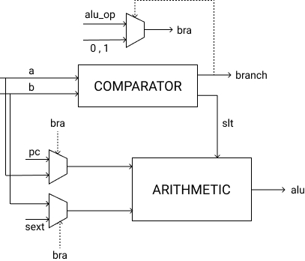
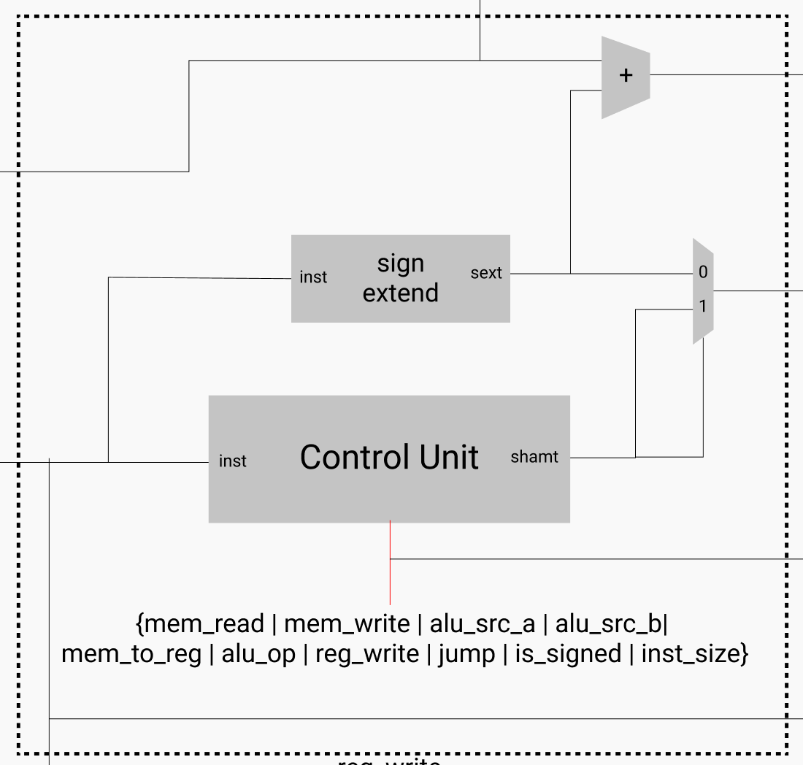
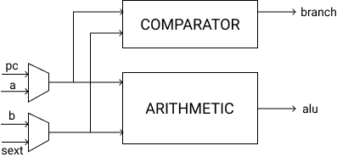
改善したこと クリティカルパース(フォワーディングなし)
分岐先アドレスの計算
+
もったいない！
ID Stage
EX Stage

Slide 9
検証の結果
１クロックサイクル = 10ns
ベンチマークプログラム | 総クロック数
bitcnts:test | 200285
bitcnts:small | 1417166995
dijkstra:test | 107521545
dijkstra:small | 985645445
stringsearch:test | 351885
stringsearch:small | 3007895
Largeのプログラムの実行が終わらない。
問題点は見つからない。

Slide 10
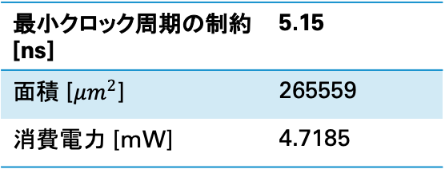
論理合成の結果
最小クロック周期の制約 [ns] | 5.15
面積 [$μm^{2}$] | 265559
消費電力 [mW] | 4.7185

Slide 11
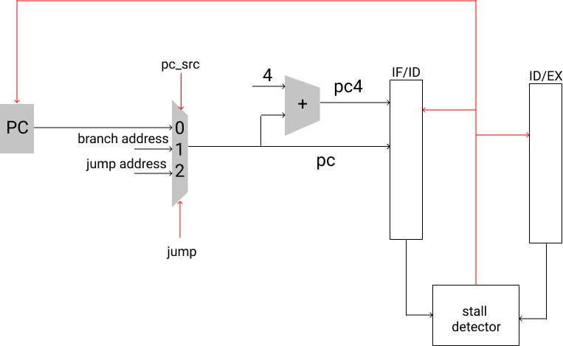
改善できること パイプラインストール
これで他のパイプラインもストールできる。

Slide 12
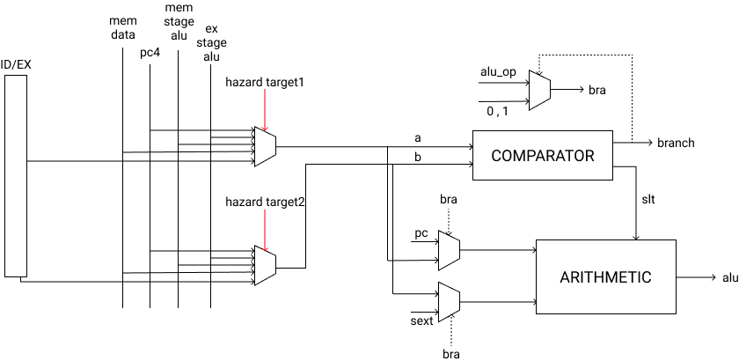
改善できること クリティカルパース（フォワーディング）

Slide 13
まとめ
演習を始めたとき、図などの作成にはうまく行ったが、Verilogでは苦労した。
書いたとき、一般的なプログラミング言語のマインドセットを持ち、進んだ。
よって、書きかえにはかなりの時間を使った。
自分のパソコンで同じ環境を立ち上げるときに、様々なソフトとスクリプティングの能力が伸びた。
最後に、例外処理が完成できなく、悔しい。
これは、最初からきちんとした計画を立てなかっただろう。
これからの卒論研究に同じなミスが起こらないように頑張る

